Slide 1
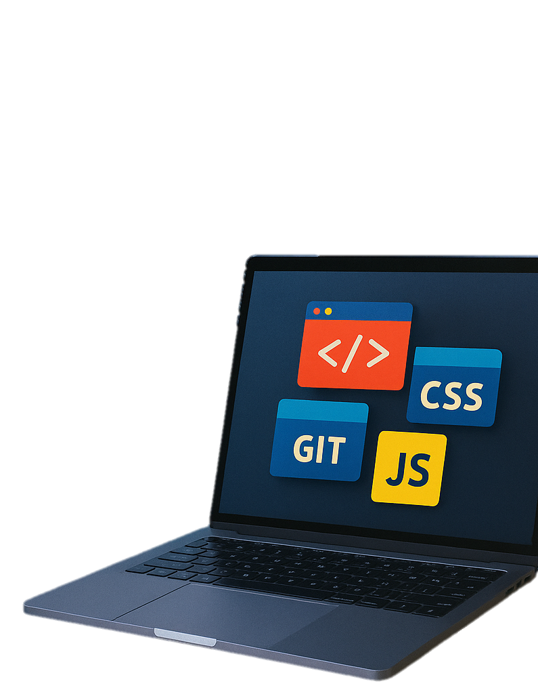

Introducción al Desarrollo Web
COM - 11117 Otoño 2025
¡Bienvenidos!
Profesor: Fabián Orduña Ferreira
fabian.orduna@itam.mx

Slide 2
Presentaciones

Slide 3
Presentaciones
Nombre y cómo te gusta que te llamen
Carrera(s)
¿Cómo te enteraste de la materia?
¿Por qué la inscribiste? ¿ Qué esperas?
Intereses profesionales
Intereses personales

Slide 4
Temario
COM-11117 Introducción al Desarrollo Web.pdf: INTRODUCCION AL DESARROLLO WEB - 001

Slide 5
Agenda
Protocolos de comunicación: HTTP, HTTPS
Flujo de conexión básico y certificados web
HTML
CSS
GitHub
GitHub Pages

Slide 6
HTTP
Protocolo de comunicación
Cliente – Servidor, por TCP
Transferencia de contenido
HTML, imágenes, videos
Sin cifrado
Texto plano

Slide 7
HTTPS
HTTP + seguridad con TLS (Transport Layer Security)
Cifra los datos
Verifica identidad del servidor
Certificado digital

Slide 8
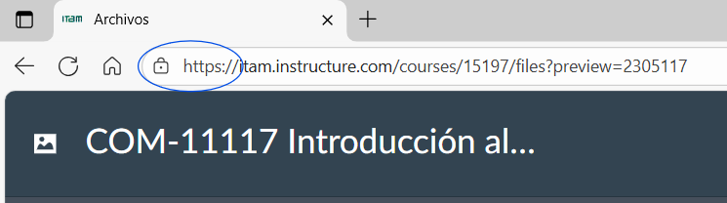

Slide 9
Flujo de conexión y certificado
El usuario escribe https://www.Instagram.com
El navegador consulta el DNS para obtener la IP del servidor
Se abre una conexión TCP al puerto 443
Se inicia el handshake TLS:
Servidor envía certificado (clave pública, identidad de dominio, firma digital)
El navegador verifica la firma digital usando la clave pública de la autoridad certificadora, también valida vigencia del certificado, que no esté revocado y que el dominio coincida
Se genera una clave de sesión
Se envía la petición HTTP cifrada
Servidor responde con los datos cifrados
El navegador muestra la página

Slide 10
Métodos
GET (obtener)
POST (subir/crear)
PATCH (actualizar)
PUT (reemplazar)
DELETE (eliminar)

Slide 11
Códigos de respuesta 2xx
Respuestas exitosa
200 – OK
201 – Created
202 – Accepted
204 – No Content
…

Slide 12
Códigos de respuesta 3xx
Redirecciones del sistema
301 – Moved permanently
302 – Found
303 – See other
…

Slide 13
Códigos de respuesta 4xx
Errores de usuario
400 – Bad Request
401 – Unauthorized
403 – Forbidden
404 – Not Found
…

Slide 14
Códigos de respuesta 5xx
Errores de servidor
500 – Internal Server Error
501 – Not Implemented
502 – Bad Gateway
503 – Service Unavailable
…

Slide 15

¿Desarrollo web?
Creación sitios y aplicaciones accesibles desde internet
Estructura
Diseño visual
Interactividad

Slide 16



Áreas del desarrollo web
Front-end | Back-end
Lo que el usuario ve y con lo que interactúa | Lo que no se ve, pero procesa los datos, guarda y analiza la información
Pide información y la manda al back-end | Recibe información, la procesa, la transforma y la regresa al front-end
HTML, CSS, JavaScript | PHP, Java, Python, C#, JavaScript, Go, Ruby, etc…

Slide 17
HTML
HyperText Markup Language
Estructurar contenido
Lenguaje de marcado
Uso de etiquetas de apertura y cierre

Slide 18
HTML
<!DOCTYPE html>
<html lang="es">
<head>
<meta charset="UTF-8" />
<title>Mi Primera Página</title>
</head>
<body>
<h1>¡Hola, mundo!</h1>
<p>Esta es mi primera página web.</p>
</body>
</html>
HyperText Markup Language
Estructurar contenido
Lenguaje de marcado
Uso de etiquetas de apertura y cierre

Slide 19

¡Manos a la obra!
Instalar IDE Visual Studio Code
https://code.visualstudio.com
Abrir el programa y crear un archivo nuevo llamado index.html

Slide 20
¡Hola Mundo!
<!DOCTYPE html>
<html lang="es">
<head>
<meta charset="UTF-8" />
<title>Mi Primera Página</title>
</head>
<body>
<h1>¡Hola, mundo!</h1>
<p>Esta es mi primera página web.</p>
</body>
</html>

Slide 21
Etiquetas básicas: de estructura
Etiqueta | Propósito | Ejemplo
<!DOCTYPE> | Define el tipo de documento | <!DOCTYPE html>
<html> | Contenedor de todo el documento | <html></html>
<head> | Contiene metadatos e información invisible para el usuario | <head></head>
<title> | Título de la página que aparece en la pestaña del navegador | <title>Mi primer sitio web</title>
<meta> | Define datos técnicos (codificación, sitios “responsive”, etc) | <meta charset=“UTF-8”>
<link> | Para importar contenidos de estilo u archivos externos | <link rel=“stylesheet” href=“style.css>
<script> | Para insertar código JavaScript | <script src=“app.js”></script>
<body> | Define el contenido visible de todo el sitio | <body></body>

Slide 22
Etiquetas básicas: de contenido visible
Etiqueta | Propósito | Ejemplo
<h1> a <h6> | Encabezados jerárquicos | <h1>Titulo principal</h1> <h2>Título secundario</h2>
<p> | Para definir párrafos | <p>Mi nombre es Fabián…</p>
<a> | Enlaces o hipervínculos | <a href=https://www.itam.mx>ITAM<a>
<img> | Insertar imágenes | <img src=“colmillo.png” alt=“Descripción”/>
<div> | Contenedor | <div>Contenido</div>
<ul> | Definir una lista desordenada | <ul> <li>Elemento 1</li> </ul>
<li> | Definir elementos de listas
<ol> | Definir una lista ordenada | <ol><li>…</li><ol>
<br> | Salto de línea | Hola<br/>Mundo
<hr> | Línea horizontal de separación | <hr/>

Slide 23
Ejercicio
🌐 Sitio Personal
🍝 Sitio de Receta Favorita
🎮 Sitio de Videojuegos Favoritos
🎧 Sitio de Música Favorita

Slide 24
Clase 1: Aclaraciones y retroalimentación
Siempre usar etiqueta para definir que el documento es de tipo HTML moderno: <!DOCTYPE html>
El uso de encabezados no debe saltarse más de un nivel de jerarquía; por ejemplo, usar un <h5> cuando sólo se ha usado un <h1> y <h2>. Lo correcto sería usar un <h3>.
Siempre que se abra una etiqueta se debe cerrar. Hay casos especiales que no lo requieren (elementos vacíos o void elements) como <br>, <hr>, <img />, <input />, <meta />, etc. Ver más en el siguiente enlace Void element

Slide 25
Clase 1: Aclaraciones y retroalimentación
Todo el contenido visual debe ser añadido dentro del body. Ver <body>: El elemento body del documento
<!DOCTYPE html>
<html lang="es">
<head>
<meta charset="UTF-8" />
<title>Mi Primera Página</title>
</head>
<body>
<h1>¡Hola, mundo!</h1>
<p>Esta es mi primera página web.</p>
</body>
</html>

Slide 26
Clase 1: Aclaraciones y retroalimentación
Cuando se defina una propiedad HTML, siempre usar comillas dobles o simples (" ó ‘), nunca uses comillas curveadas “
No dejar espacio entre la propiedad y su valor.
<a href = "https://itam.mx">ITAM</a> → <a href="https://itam.mx">ITAM</a>
<img src = "imagen.png“ /> → <img src="imagen.png" />
Abrir enlaces en una nueva pestaña con la propiedad: target="_blank" , ejemplo: <a href="URL" target="_blank">Texto</a>

Slide 27
Clase 1: Aclaraciones y retroalimentación
Las listas, ya sean ordenadas (<ol>) o desordenadas (<ul>), sólo deben contener elementos <li> … </li> dentro de sí
<ol>
<li> Elemento A </li>
<li> Elemento B </li>
<li> Elemento C </li>
<ol>
Véase el siguiente enlace: <li>: The List Item element

Slide 28
<table>
<caption>Comparativa entre Laptop y Teléfono Móvil</caption>
<thead>
<tr>
<th>Categoría</th>
<th>Laptop</th>
<th>Teléfono Móvil</th>
</tr>
</thead>
<tbody>
<tr>
<td>Portabilidad</td>
<td>Moderada</td>
<td>Alta</td>
</tr>
<tr>
<td>Pantalla</td>
<td>13"–17"</td>
<td>5"–7"</td>
</tr>
</tbody>
<tfoot>
<tr>
<td colspan="3">Resumen: La laptop ofrece mayor potencia y productividad, mientras que el teléfono móvil destaca en portabilidad y comunicación.</td>
</tr>
</tfoot>
</table>
Tablas
<table> como contenedor principal
<tr> para filas
<td> define una celda
<th> celda de encabezado
<caption> título de la tabla
<thead> agrupa encabezados
<tbody> agrupa el cuerpo
<tfoot> para resúmenes/conclusiones
Véase <table>: The Table element

Slide 29
<form action="/submit" method="post" autocomplete="on">
<fieldset>
<legend>Registro de usuario</legend>
<label for="fullname">Nombre completo:</label>
<input type="text" id="fullname" name="fullname" required autocomplete="name" />
<label for="email">Correo electrónico:</label>
<input type="email" id="email" name="email" required autocomplete="email" />
<label for="password">Contraseña:</label>
<input type="password" id="password" name="password" required autocomplete="new-password" />
<label for="birthdate">Fecha de nacimiento:</label>
<input type="date" id="birthdate" name="birthdate" required />
<label for="country">País:</label>
<select id="country" name="country" required>
<option value="">Seleccione...</option>
<option value="mx">México</option>
<option value="es">España</option>
<option value="ar">Argentina</option>
<option value="co">Colombia</option>
</select>
</fieldset>
<button type="submit">Registrarse</button>
</form>
Formularios
<form> contenedor principal del formulario
<label> etiqueta de texto asociada a la entrada de información de un formulario
<input />, <select>, <textarea> campos en el formulario
<button> botón principal para mandar el formulario
Véase <form>: The Form element
Véase <input>: The HTML Input element

Slide 30
CSS
Cascading Style Sheets
Darle estilo a los elementos HTML
Lenguaje de estilos en cascada
Uso de selectores y reglas de estilo
Notes:
Porque los navegadores (Chrome, Firefox, etc.) necesitan una estructura estándar para interpretar bien la página. Estas etiquetas:
Ayudan al navegador a entender cómo mostrar la información
Permiten que los motores de búsqueda como Google lean el sitio correctamente
Hacen posible que desarrolladores estilicen con CSS y programen con JavaScript de forma organizada

Slide 31
CSS
<head>
<meta charset="UTF-8" />
<title>Mi Primera Página con Estilo</title>
<style>
body {
background-color: #f5f5f5;
font-family: Arial, sans-serif;
}
h1 {
color: darkblue;
text-align: center;
}
p {
color: #333;
font-size: 18px;
padding: 10px;
}
</style>
</head>
Cascading Style Sheets
Darle estilo a los elementos HTML
Lenguaje de estilos en cascada
Uso de selectores y reglas de estilo
Notes:
Porque los navegadores (Chrome, Firefox, etc.) necesitan una estructura estándar para interpretar bien la página. Estas etiquetas:
Ayudan al navegador a entender cómo mostrar la información
Permiten que los motores de búsqueda como Google lean el sitio correctamente
Hacen posible que desarrolladores estilicen con CSS y programen con JavaScript de forma organizada

Slide 32
Estilado por selectores de etiqueta
<style> p {
color: red;
} </style>
<p>Este es un párrafo.</p>
Aplica estilos a todos los elementos de un mismo tipo HTML
Ideal para definir estilos base o globales

Slide 33
Estilado por clases
<p class=“texto-rojo">Este es un párrafo rojo.</p>
<style> .texto-rojo {
color: red;
} </style>
Reutilización eficiente al poder aplicar el estilo a múltiples elementos sin duplicar código
Semántica visual clara al poder definir los nombres de las clases

Slide 34
Estilado por id
Alta especificidad, sobrescribe estilos de clase y de etiqueta
No es reutilizable
Ideal para estilado único y específico
<p id=“parrafo-especial">Este es un párrafo rojo.</p>
<style> #parrafo-especial {
color: red;
} </style>

Slide 35
Estilado por selector combinado
<style>
nav a {
color: blue;
}
ul > li {
list-style-type: square;
}
h2 + p {
margin-top: 0;
background-color: #f0f0f0;
padding: 0.5em;
}
</style>
Aplica estilos a elementos que cumplen con una condición específica
Reflejan y usan la estructura del HTML
Se evitan múltiples reglas

Slide 36
Propiedades básicas de estilado 1
Propiedad | Propósito | Ejemplo
color | Cambia el color del texto | color: red;
font-size | Tamaño del texto | font-size: 16px;
font-family | Tipo de letra utilizada | font-family: Arial;
font-weight | Grosor del texto (negrita, normal, etc.) | font-weight: bold;
text-align | Alineación horizontal del texto | text-align: center;
text-decoration | Subrayado, tachado, línea arriba, etc. | text-decoration: underline;
line-height | Espaciado entre líneas | line-height: 1.5;
background-color | Color de fondo del elemento | background-color: yellow;
opacity | Transparencia del elemento | opacity: 0.8;
text-align | Alineación del texto en su contenedor | text-align: right;

Slide 37
Propiedades básicas de estilado 2
Propiedad | Propósito | Ejemplo
margin | Espacio afuera del borde del elemento | margin: 20px;
padding | Espacio dentro entre contenido y borde | padding: 10px;
width | Ancho del elemento | width: 300px;
height | Altura del elemento | height: 200px;
border | Borde alrededor del elemento | border: 1px solid black;
border-radius | Bordes redondeados | border-radius: 10px;
display | Cómo se comporta el elemento visualmente (bloque, línea, etc.) | display: block;
box-shadow | Agrega sombra alrededor de un elemento | box-shadow: 2px 2px 5px gray;

Slide 38
Ejercicio
CSS Tutorial – W3School
🎨 Color
🖼️ Fondo
✍️ Texto
📏 Espaciado
🌫️ Sombra
🧱 Bordes

Slide 39
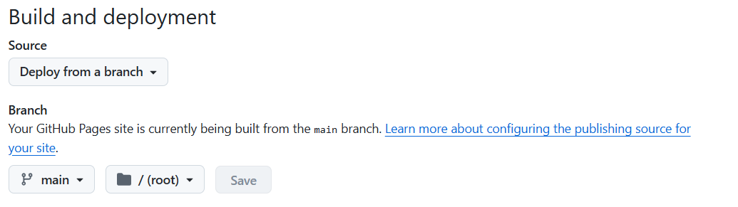
Desplegar sitio web
Ir a GitHub y hacer una cuenta
https://github.com
Crear un repositorio
Subir los archivos
Ir a la sección “Settings” > “Pages” y seleccionar configuración mostrada

Slide 40
Bootstrap
Framework de código abierto para estilado de sitios web
https://getbootstrap.com
Listo para usar: clases predefinidas
Diseño responsivo: adaptabilidad a los dispositivos
Componentes modernos
Sistema de Grid

